Slide 1
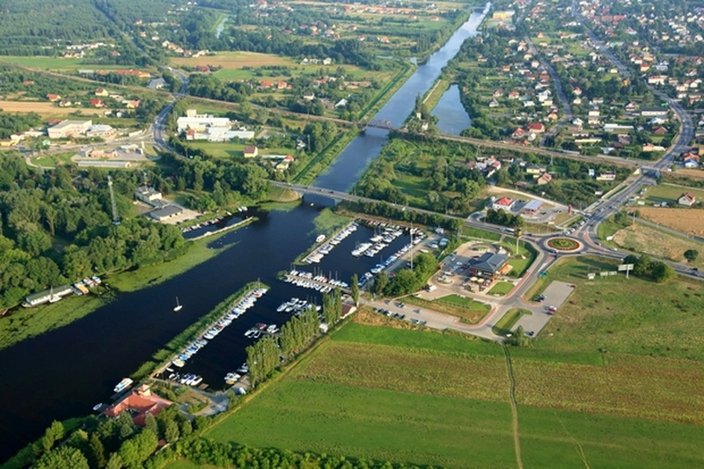
RAPORT O STANIE GMINY NIEPORĘT za 2022 rok
Gmina Nieporęt idealne miejsce dla Ciebie, Twojej rodziny, biznesu

Slide 2
RAPORT o stanie Gminy Nieporęt
RAPORT O STANIE GMINY NIEPORĘT ZA 2022 ROK – 5. Raport o stanie Gminy Nieporęt
podstawa prawna art. 28aa ustawy z dnia 8 marca 1990 r. o samorządzie gminnym.
Raport obejmuje podsumowanie działalności Wójta Gminy Nieporęt w 2022 roku, w szczególności realizację polityk, programów i strategii, uchwał rady gminy.
Opracowany na podstawie:
Strategii Rozwoju Gminy Nieporęt na lata 2015-2025,
sprawozdań jednostek organizacyjnych,
informacji zamieszczanych na www.nieporet.pl,
Biuletynie Informacji Publicznej Gminy Nieporęt,
w następujących obszarach działalności Gminy:
mienie komunalne,
oświata,
zagospodarowanie przestrzenne,
gospodarka odpadami i ochrona środowiska,
zdrowie i pomoc społeczna,
sport, kultura fizyczna i rekreacja,
kultura i dziedzictwo narodowe,
komunikacja,
infrastruktura,
współpraca z organizacjami pozarządowymi,
bezpieczeństwo.

Slide 3
RAPORT o stanie Gminy Nieporęt
Opisując 2022 rok nie można pominąć kwestii związanych z globalnymi uwarunkowaniami, które w dużej mierze zdefiniowały również życie społeczności Gminy Nieporęt.
Po okresie globalnej izolacji wynikającej z epidemii wywołanej wirusem SARS-CoV-2,
od 24 lutego 2022 roku Gmina Nieporęt mierzy się z obliczem bezprecedensowego zagrożenia w związku z konfliktem zbrojnym za wschodnią granicą Rzeczypospolitej Polskiej.
Niepewność i ciągłe wyzwania rzeczywistości gospodarczej stały się udziałem także samorządów, borykających się z trudnościami w skali lokalnej.

Slide 4
Od 28 lutego 2022 roku na terenie Gminy Nieporęt zaczęły działać przy ochotniczych strażach pożarnych i filiach gminnego ośrodka kultury, gminnym ośrodku pomocy społecznej punkty pomocowe, - powołany został gminny koordynator ds. uchodźców z Ukrainy, - zorganizowano: gminny punkt konsultacyjny, gminny punkt zbiórki i wydawania rzeczy dla uchodźców z Ukrainy, gminny punkt noclegowy - baza pobytowa - SP im. B. Tokaja w Nieporęcie, stanowiska nadawania numerów PESEL i uruchomiono punkt foto., działania pomocowe GOPS, opiekę w ramach świadczonych usług medycznych CM Nieporęt opiekę i wsparcie dzieci/uczniów uchodźców z Ukrainy.
Wsparcie i solidarność z obywatelami Ukrainy

Slide 5
Wsparcie i solidarność z obywatelami Ukrainy
Dzieci/uczniowie uchodźców z Ukrainy objęte opieką oraz wsparciem w gminnych szkołach i przedszkolach w 2022 roku
 | SP w Nieporęcie | SP w Józefowie | SP w Białobrzegach | SP w Izabelinie | SP w Wólce Radzymińskiej | SP w Stanisławowie Pierwszym | GP w Nieporęcie | GP w Białobrzegach | GP w Zegrzu Południowym | GP w Wólce Radzymińskiej | Razem
Okres | Liczba uczniów- uchodźców z Ukrainy
24.02-31.03.2022 | 21 | 22 | 1 | 14 | 10 | 19 | 1 | 4 | 0 | 0 | 92
01.04-30.04.2022 | 45 | 47 | 8 | 19 | 15 | 41 | 6 | 4 | 1 | 3 | 189
01.05-31.05.2022 | 40 | 39 | 7 | 12 | 13 | 41 | 6 | 5 | 1 | 3 | 167
01.06-30.06.2022 | 38 | 31 | 3 | 11 | 9 | 41 | 5 | 4 | 0 | 3 | 144
01.07-31.07.2022 | 38 | 29 | 3 | 11 | 7 | 38 | 4 | 4 | 0 | 3 | 137
01.08-31.08.2022 | 38 | 29 | 3 | 11 | 7 | 38 | 4 | 4 | 0 | 3 | 137
01.09-30.09.2022 | 17 | 23 | 2 | 7 | 5 | 34 | 2 | 4 | 0 | 2 | 97
01.10-31.10.2022 | 17 | 22 | 2 | 6 | 5 | 30 | 3 | 4 | 0 | 2 | 91
01.11-30.11.2022 | 12 | 20 | 2 | 7 | 5 | 28 | 3 | 2 | 0 | 2 | 81
01.12-31.12.2022 | 11 | 19 | 2 | 11 | 5 | 26 | 2 | 2 | 0 | 2 | 81
Razem | 277 | 281 | 34 | 109 | 81 | 335 | 36 | 37 | 3 | 23 | 1216

Slide 6
Wsparcie i solidarność z obywatelami Ukrainy
W 2022 roku obywatele Ukrainy, którzy w wyniku wojny opuścili swój kraj i uzyskali status UKR - w Urzędzie Gminy Nieporęt nadano 1090 takich numerów PESEL , mogli korzystać z pomocy społecznej na takich warunkach jak obywatele polscy. Ze świadczeń rodzinnych skorzystało 60 ukraińskich rodzin, na łączną kwotę 91 502 zł.
Natomiast świadczenie pieniężne z tytułu zapewnienia zakwaterowania i wyżywienia obywatelom Ukrainy przyznano łącznie na 2775 osób. Na to zadanie wydatkowano 3 448 840 zł.
Liczba wszystkich pozytywnie rozpatrzonych wniosków do dnia 30.12.2022 r. | Łączna liczba obywateli Ukrainy objętych pozytywnie rozpatrzonymi wnioskami | Kwota wydatkowana na wypłatę świadczeń pieniężnych na dzień 30.12.2022 r.
732 | 2775 | 3 448 840 zł

Slide 7
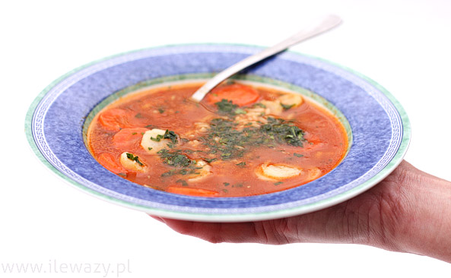
Wsparcie i solidarność z obywatelami Ukrainy
Obywatelowi Ukrainy przebywającemu na terytorium Rzeczypospolitej Polskiej, którego pobyt na terytorium Rzeczypospolitej Polskiej jest uznawany za legalny i który został wpisany do rejestru PESEL, mogą być przyznane świadczenia, na zasadach i w trybie ustawy z dnia 12 marca 2004 r. o pomocy społecznej.
W Gminie Nieporęt w 2022 roku:
165 dzieci, zapewniono gorący posiłek w szkole/zasiłek celowy na posiłek w szkole
– kwota świadczeń 59 713,00 zł;
20 dzieci, zapewniono wyżywienie w przedszkolu
– kwota świadczeń 15 054,00 zł;
3 zasiłki celowe na zaspokojenie innych potrzeb
– kwota świadczeń 997,14 zł.
Jednorazowe świadczenie pieniężne przysługujące
obywatelom Ukrainy w postaci jednorazowego
świadczenia pieniężnego w wysokości 300 zł na osobę,
przeznaczonego na utrzymanie (żywność, odzież,
obuwie, środki higieny osobistej oraz opłaty mieszkaniowe.
1 058 jednorazowych świadczeń pieniężnych – kwota świadczeń 317 400,00 zł

Slide 8
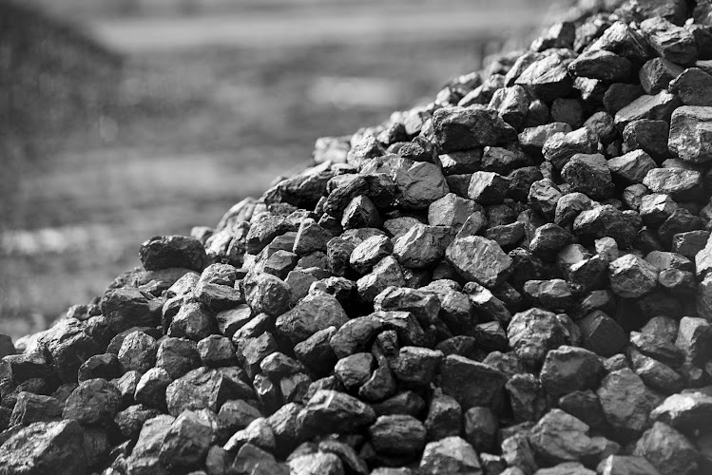
Niepewność oraz wyzwania gospodarcze i energetyczne
Globalną konsekwencją epidemii wywołanej wirusem SARS-CoV-2, a następnie wojny w Ukrainie jest kryzys gospodarczy i energetyczny.
WĘGIEL
Kryzys energetyczny wymusił kolejne zadanie, z którym mierzyła się Gmina pod koniec 2022 roku. Była to dystrybucja i sprzedaż węgla dla gospodarstw domowych.
Gmina w 2022 roku dokonywała sprzedaży węgla na zasadach preferencyjnych, dla osób fizycznych w gospodarstwach domowych. Węgiel dostarczany był do Gminy z polskiej kopalni Piast-Ziemowit.
Łączny koszt realizacji zadania w 2022 roku wyniósł 195 468,84 zł.
76 gospodarstw domowych kupiło łącznie 102 tony węgla.

Slide 9
Niepewność oraz wyzwania gospodarcze i energetyczne
ENERGIA ELEKTRYCZNA
Gmina Nieporęt i jej jednostki organizacyjne, które prowadzą wspólną politykę zakupową dotyczącą dostawy energii elektrycznej, do końca 2022 roku miała zagwarantowaną stawkę umowną w wysokości ok. 0,33 zł/kWh.
W okresie październik - listopad 2022 r. rynek dostawców energii elektrycznej uległ „zawieszeniu”, w związku z czym Gmina i jej jednostki zmuszone były przejść na tzw. dostawę rezerwową.
Sytuacja ekonomiczna wymusiła także ograniczenia w korzystaniu z energii elektrycznej w miejscach użyteczności publicznej Gminy Nieporęt.

Slide 10
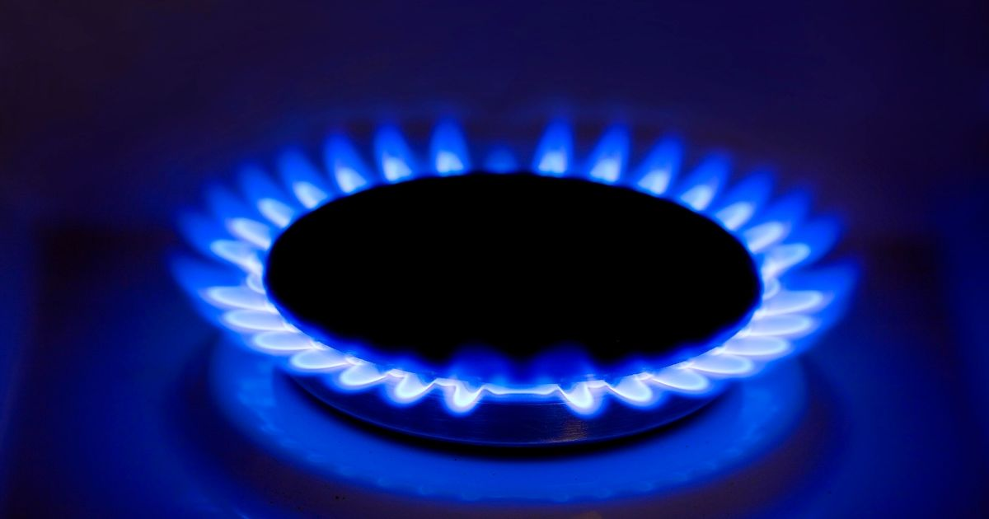
Niepewność oraz wyzwania gospodarcze i energetyczne
PALIWO GAZOWE
Na początku 2022 roku weszła w życie ustawa o szczególnych rozwiązaniach służących ochronie odbiorców paliw gazowych w związku z sytuacją na rynku gazu, która rozszerzała grupę podmiotów uprawnionych do korzystania z ochrony taryfowej. Dzięki niej z niższych cen gazu ziemnego mogły korzystać między innymi szkoły, przedszkola oraz szereg innych społecznie wrażliwych odbiorców! W tej grupie nie znalazły się natomiast Urzędy Gmin czy obiekty sportu i rekreacji, jak np. baseny.
Już pod koniec 2022 roku pojawiły się problemy z samym zawieraniem umów na dostawę gazu na 2023 rok. Urząd Gminy Nieporęt przeszedł na umowę na czas nieoznaczony ze stawką początkową 0,79 zł/kWh (10-krotny wzrost ceny!!!), a nasz największy odbiorca gazu, tj. Aquapark „Fala”, po przeprowadzeniu postępowania przetargowego otrzymał cenę 0,94 zł/kWh (prawie 13-krotny wzrost ceny licząc od stawki z 2021 r.).
W 2022 roku duża podwyżka dotknęła Aquapark „Fala”, gdzie w wyniku postępowania przetargowego cena za kWh gazu zwiększyła się z 0,07 zł/kWh (2021 rok) na 0,34 zł/kWh, co daje 5-krotny wzrost cen gazu (przy zużyciu ok. 2 400 000 kWh w 2022 r. koszty gazu wzrosły prawie o pół miliona złotych).

Slide 11
Niepewność oraz wyzwania gospodarcze i energetyczne
W związku z tzw. „kryzysem energetycznym” Gmina musiała sprostać nowym zdaniom:
DODATEK OSŁONOWY (Ustawa z dnia 17 grudnia 2021 r. o dodatku osłonowym)
DODATEK WĘGLOWY (Ustawa z dnia 5 sierpnia 2022 r. o dodatku węglowym)
Liczba gospodarstw domowych, które otrzymały dodatek osłonowy | Kwota wypłaconych dodatków osłonowych
812 | 521 110,80 zł
Liczba wszystkich pozytywnie rozpatrzonych wniosków o dodatek węglowy | Kwota wydatkowana na dodatki węglowe
1013 | 3 039 000,00 zł

Slide 12
Niepewność oraz wyzwania gospodarcze i energetyczne
DODATEK ELEKTRYCZNY (Ustawa z dnia 7 października 2022 r. o szczególnych rozwiązaniach służących ochronie odbiorców energii elektrycznej w 2023 roku w związku z sytuacją na rynku energii elektrycznej)
DODATEK DO INNYCH ŻRÓDEŁ CIEPŁA (Ustawa z dnia 15 września 2022 r. o szczególnych rozwiązaniach w zakresie źródeł ciepła w związku z sytuacją na rynku paliw)
Wysokość dodatku elektrycznego | Liczba złożonych wniosków o dodatek elektryczny do 31.12.2022 r. | Liczba pozytywnie rozstrzygniętych wniosków o wypłatę dodatku elektrycznego do 31.12.2022 r.
Kwota podstawowa (1000 zł) | 17 | 8
Kwota podwyższona (1500 zł) | 35 | 12
RAZEM | 52 | 20
Surowiec opałowy | Liczba wypłaconych dodatków dla gospodarstw domowych | Kwota wydatkowana na wypłatę dodatków dla gospodarstw domowych
Pellet drzewny lub inny rodzaj biomasy | 75 | 225000
Drewno kawałkowe | 284 | 284000
Skroplony gaz LPG | 48 | 24000
Kocioł olejowy | 54 | 108000
RAZEM | 461 | 641000

Slide 13
Strategia Rozwoju Gminy Nieporęt na lata 2022 - 2030
W grudniu 2021 roku rozpoczęły się prace nad stworzeniem Strategii Rozwoju Gminy Nieporęt na lata 2022-2030.
W 2022 roku realizowane zostały następujące etapy prac:
- opracowana została diagnoza sytuacji społecznej, gospodarczej i przestrzennej gminy, przygotowanej na potrzeby strategii;
- przeprowadzone zostało badanie ankietowe online wśród mieszkańców gminy, którego zadaniem miało być odzwierciedlenie rzeczywistych potrzeb mieszkańców dotyczących rozwoju gminy);
- w dniu 20.06.2022 r. w Urzędzie Gminy odbyło się spotkanie warsztatowe z mieszkańcami gminy oraz przedstawicielami różnych grup aktywności publicznej;
- opracowany został projekt dokumentu pn. „Strategii Rozwoju Gminy Nieporęt na lata 2022-2030”;
- w trzecim kwartale 2022 r. przeprowadzone zostały pierwsze konsultacje dokumentu poprzez zbieranie uwag i opinii z wykorzystaniem formularza konsultacyjnego dostępnego na stronie internetowej gminy.
- po zakończeniu etapu konsultacyjnego, wdrożony został proces uzgodnień z sąsiednimi gminami, Wodami Polskimi, Regionalną Dyrekcją Ochrony Środowiska oraz Mazowieckim Wojewódzkim Inspektorem Sanitarnym. Projekt dokumentu przedłożono także do zaopiniowania Zarządowi Województwa Mazowieckiego.
Aktualnie dokument zakończył już ścieżkę uzgodnień, konsultacji i opiniowania. Etapem kończącym jest przedłożenie projektu dokumentu Radzie Gminy Nieporęt, w celu jego uchwalenia.

Slide 14
Demografia w Gminie Nieporęt 2022 rok
Zgodnie z danymi zamieszczonymi w Banku Danych Lokalnych GUS według stanu na dzień 30.06.2022 r. w Gminie Nieporęt zamieszkiwało 16 946.
Zgodnie z danymi zawartymi w rejestrze wyborców według stanu na dzień 31.12.2022 r. w Gminie Nieporęt zamieszkiwało 15 116 osób.
♀ liczba kobiet zwiększyła się o 1,37%, ♂ liczba mężczyzn zwiększyła się o 1,95 %.
Przyrost naturalny w Gminie Nieporęt za 2022 rok jest ujemny:
- liczby zarejestrowanych urodzeń 118 (w 2021 r. – 133, w 2020 r. – 129, w 2019 r. – 121);
- liczby zarejestrowanych zgonów 136 (w 2021 r. -162, w 2020 r. – 148 ,w 2019 r. – 115);
W Urzędzie Stanu Cywilnego w Nieporęcie w 2022 roku zostało zarejestrowanych
117 związków małżeńskich (w tym śluby cywilne i śluby konkordatowe).
Poza lokalem Urzędu Stanu Cywilnego w Nieporęcie odbyło się w 2022 rok
43 uroczystości zawarcia małżeństwa, podczas których strony złożyły przysięgę małżeńską przed urzędnikiem stanu cywilnego.

Slide 15
Programy zdrowotne w Gminie Nieporęt 2022 roku
W 2022 roku kontynuowana była realizacja gminnych programów z zakresu polityki zdrowotnej:
„Program polityki zdrowotnej w zakresie rehabilitacji leczniczej mieszkańców Gminy Nieporęt na lata 2022-2024”. (Uchwała Nr XLVIII/130/2022 z dn. 25.11.2021 r.)
Program realizował wyłoniony w drodze konkursu podmiot leczniczy - Centrum Medyczn e Nieporęt Sp. z o.o.,
- wysokość dotacji - 100.000,00 zł.
- ilość osób objętych Programem – 100 osób
- liczba wykonanych zabiegów rehabilitacyjnych - 3950.
„Program polityki zdrowotnej w zakresie szczepień ochronnych przeciwko
grypie dla osób w wieku 55 lat i powyżej, zamieszkałych na terenie Gminy Nieporęt
na lata 2020-2022”. (Uchwała Nr XXVII/63/2020 z dn.25.06.20r., zm. Uchwała Nr XXXVIII/47/2021 z dn. 27.05.21 r.)
Program realizował wyłoniony w drodze konkursu podmiot leczniczy – Centrum Medyczne Nieporęt Sp. z o.o.,
- wysokość dotacji - 20.000,00 zł,
- ilość osób objętych Programem – 333 osoby.

Slide 16
Programy zdrowotne w Gminie Nieporęt 2022 roku
W 2022 r. Gmina Nieporęt otrzymała tytuł Propagatora Szczepień Przeciw Grypie i COVID-19 Ogólnopolskiego Programu Zwalczania Grypy w ramach konkursu, którego celem była aktywizacja jednostek samorządu terytorialnego w zakresie realizacji programów zdrowotnych oraz popularyzacja samorządowych programów zdrowotnych w dziedzinie profilaktyki grypy. W województwie mazowieckiem tytuł ten nadano jedynie dwóm gminom, w tym Gminie Nieporęt.

Slide 17
Zakup świadczeń zdrowotnych 2022 rok
Pomoc finansowa Powiatowi Legionowskiemu – dofinansowanie kosztów funkcjonowania specjalistycznych ambulatoryjnych świadczeń gwarantowanych opieki zdrowotnej w zakresie chirurgii ogólnej oraz chirurgii urazowo-ortopedycznej
udział Gminy Nieporęt wyniosła 82 452,50 złotych,
z ambulatorium chirurgicznego skorzystało 357 mieszkańców Gminy Nieporęt.
Pomoc finansowa Powiatowi Nowodworskiemu – dofinansowanie kosztów majątkowych związanych z zakupem aparatu KTG na potrzeby badań chorych na COVID-19 ciężarnych pacjentek Oddziału Ginekologiczno-Położniczego przekształcanego w oddział covidowy w związku z przeciwdziałaniem COVID-19 w Nowodworskim Centrum Medycznym, które hospitalizuje mieszkańców Gminy Nieporęt.
kwota dotacji wyniosła 30.000,00 złotych,
hospitalizowano 154 mieszkańców Gminy Nieporęt.

Slide 18
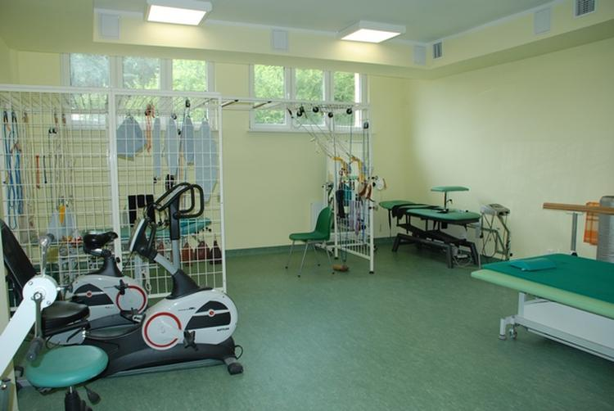
Zakup świadczeń zdrowotnych w 2022 rok
Uwzględniając w szczególności regionalną mapę potrzeb zdrowotnych, priorytety dla regionalnej polityki zdrowotnej oraz stan dostępności do świadczeń opieki zdrowotnej na terenie Gminy Nieporęt w celu zaspokajania potrzeb wspólnoty samorządowej w zakresie ochrony zdrowia, Gmina Nieporęt sfinansowała dla mieszkańców Gminy Nieporęt świadczenia zdrowotne, których realizatorem był podmiot leczniczy - Centrum Medyczne Nieporęt Sp. z o. o.:
- w zakresie rehabilitacji leczniczej - lekarską ambulatoryjną opiekę rehabilitacyjną (wizyty lekarskie), badania USG, RTG i laboratoryjne. W ramach umowy udzielono 1 102 wizyt lekarskich. Całkowity koszt realizacji umowy wyniósł 132.585 zł.
- w zakresie diabetologii - lekarską ambulatoryjną opiekę diabetologiczną (wizyty lekarskie, badania laboratoryjne, diagnostyka radiologiczne i ultrasonograficzna). W ramach umowy udzielono 270 wizyt lekarskich oraz 454 świadczeń laboratoryjnych. Całkowity koszt realizacji umowy wyniósł 38.445,00 zł.
- w zakresie rehabilitacji leczniczej po przebytym zachorowaniu na COVID-19 z powikłaniami obejmującymi narządu ruchu; koszt realizacji świadczeń - 120.500,00 zł, w tym kwota 80.500,00 zł pochodziła z nagrody w Konkursie „Rosnąca Odporność” za wysoki poziom wyszczepienia (Narodowy Program Szczepień przeciw COVID-19). Zrealizowano 1 822 zabiegi fizjoterapeutyczne.

Slide 19
Oświata w Gminie Nieporęt w 2022 roku
Publiczne placówki oświatowe: 6 szkół, 4 przedszkola.
Sieć publicznych placówek oświatowych uzupełniają funkcjonujące na terenie Gminy,
przedszkola niepubliczne – 8 placówek.
niepubliczna szkoła podstawowa – Modelowa Szkoła,
w której uczą się uczniowie na poziomach wszystkich klas,
zarówno w systemie stacjonarnym, jak i w nauczaniu domowym.
Liczba uczniów w szkole – 102 (stan na 1 grudnia 2022 r.)
Liceum Ogólnokształcące im. Stanisława Lema w Stanisławowie Pierwszym,
W roku szkolnym 2021/2022 funkcjonowało w szkole 5 klas: dwie klasy trzecie (profile: ekonomiczno-bankowy i europejsko-prawny), dwie klasy drugie (profile: humanistyczno-społeczny i matematyczno-biologiczny oraz jedna klasa pierwsza o profilu europejskim.
1 września 2022 r. naukę w liceum rozpoczęli uczniowie klas pierwszych
o profilach: dziennikarskim i matematyczno-geograficzno-angielskim
W roku szkolnym 2022/2023 funkcjonuje w szkole 7 klas,
do których uczęszcza łącznie 162 uczniów
(stan na 31 grudnia 2022 r.)

Slide 20
Placówki publiczne w gminie nieporęt w 2022 roku
Gminne Przedszkola | liczba gminnych przedszkoli | 4
 | liczba nauczycieli* | 35
 | liczba pracowników administracyjno- obsługowych* | 27
 | liczba przedszkolaków | 329
 | liczba oddziałów przedszkolnych | 15
 | średnia liczba dzieci przypadająca na 1 oddział | 21,9
Szkoły podstawowe prowadzone przez Gminę Nieporęt | liczba gminnych szkół podstawowych | 6
 | liczba nauczycieli w szkołach podstawowych** | 267
 | liczba pracowników administracyjno- obsługowych w szkołach** | 56
 | liczba uczniów | 1839
 | liczba oddziałów szkolnych, w tym sportowych: | 86 18
 | średnia liczba uczniów przypadająca na 1 oddział | 21,4
*(bez GP w Wólce Radzymińskiej)
**(z uwzględnieniem ZSP w Wólce Radzymińskiej)

Slide 21
Placówki niepubliczne w Gminie Nieporęt w 2022 rok
Przedszkola Niepubliczne | liczba przedszkoli niepublicznych | 8
 | liczba przedszkolaków | 320
 | kwota dotacji przekazanej przedszkolom w okresie I – VIII 2022 r. | 4 334 909,25 zł
 | kwota dotacji przekazanej przedszkolom w okresie IX – XII 2022 r. | 2 016 366,18 zł
 | kwota rocznej dotacji przekazanej przedszkolom | 6 351 275,43 zł
Niepubliczne szkoły podstawowe | liczba niepublicznych szkół podstawowych | 1
 | liczba uczniów | 82
 | kwota dotacji przekazanej szkole w okresie I – VIII 2022 r. | 647 656,70 zł
 | kwota dotacji przekazanej szkole w okresie IX – XII 2022 r. | 404 883,38 zł
 | kwota rocznej dotacji przekazanej szkole niepublicznej | 1 052 540,08 zł

Slide 22
Oświata w Gminie Nieporęt w 2022 roku
Oświata publiczna – 37 337 396,02 zł
Oświata niepubliczna – 7 403 815,51 zł
Refundacja innym jst – 1 745 693,11 zł
łączna kwota 46 486 904,64 zł
Oświata i wychowanie oraz Edukacyjna opieka wychowawcza
wynagrodzenia i składniki naliczone od wynagrodzeń | wydatki związane z realizacją zadań statutowych jednostek | świadczenia na rzecz osób fizycznych | wydatki majątkowe/ Wydatki inwestycyjne
28 116 633,37 zł | 4 938 712,43 zł | 1 264 250,70 zł | 636 330,32 zł 174 890,13 zł Modernizacja budynku SPSP - 2 206 579,07 zł (w tym środki niewygasające 947 482,53 zł)
Przedszkola i szkoła - dotacje
łączna kwota dotacji przekazanych przedszkolom niepublicznym w 2022 r. | łączna kwota dotacji przekazanej niepublicznej szkole podstawowej w 2022 r.
6 351 275,43 zł | 1 052 540,08 zł
Refundacja innym jst
łączna kwota refundacji przekazanych placówkom oświatowym publicznym w 2022 r. | łączna kwota refundacji przekazanych placówkom oświatowym niepublicznym w 2022 r.
186 331,24 zł | 1 559 361,87 zł

Slide 23
Gminna Pomoc Społeczna w 2022 roku
Rada Gminy Nieporęt w dniu 29 sierpnia 2021 r. podjęła uchwałę Nr XLIII/87/2021 w sprawie Nieporęckiego Bonu Żłobkowego (Dz. Urz. Woj. Mazowieckiego poz. 7536). Bon przysługuje matce albo ojcu dziecka, opiekunowi faktycznemu dziecka w wieku od ukończenia 1 r.ż. do dnia objęcia dziecka wychowaniem przedszkolnym.
Świadczenie przyznawane jest w wysokości 300 zł miesięcznie na każde dziecko.
Pogram funkcjonuje od października 2021 r. i jest realizowany przez
Gminny Ośrodek Pomocy Społecznej w Nieporęcie.
W 2022 roku wydano 13 decyzji
w sprawie Bonu, na łączną kwotę 70497,34 zł.

Slide 24
Karta mieszkańca Gminy Nieporęt
Rada Gminy Nieporęt uchwałą Nr XLVIII/128/2021 z dnia 25 listopada 2021 roku przyjęła Program „Karta Mieszkańca Gminy Nieporęt”. Program funkcjonuje od 1 lutego 2022 roku.
Na Karcie Mieszkańca Gminy Nieporęt dostępne są: Karta Biblioteczna Gminy Nieporęt, Nieporęcka Karta Komunikacyjna, Nieporęcka Karta Rodziny 3+.
W 2022 roku wydano mieszkańcom gminy Nieporęt łącznie 2114 kart.
Zniżki, ulgi, korzyści, preferencje dostępne dzięki Karcie Mieszkańca Gminy Nieporęt oraz Partnerom Programu:
Ulga komunikacyjna w transporcie publicznym:
za bilet 30-dniowy normalny imienny ważny w obu strefach biletowych (1+2) – mieszkaniec naszej gminy, posiadacz Karty, płaci tylko 120 zł oszczędzając 60 zł.
za 30 – dniowy bilet ulgowy mieszkaniec płaci 60 zł zamiast 90 zł!
w przypadku biletu 90-dniowego normalnego imiennego, koszt wynosi 330 zł (czyli o 130 zł mniej).
ulgowy bilet odpowiednio wynosi 165 czyli o 65 zł mniej.
Różnicę w cenie pokrywa nieporęcki samorząd.
Zniżki w obiektach Centrum Rekreacji Nieporęt:
- Aquapark Fala
- Kompleks Rekreacyjno-Wypoczynkowym Nieporęt-Pilawa

Slide 25
Ochrona środowiska w Gminie Nieporęt w 2022 roku
W ramach poprawy jakości powietrza na terenie Gminy, Rada Gminy Nieporęt uchwaliła Regulamin w sprawie zasad udzielenia dotacji celowej z budżetu gminy Nieporęt na dofinansowanie kosztów inwestycji służących ochronie powietrza (Uchwała Nr LX/63/2022 z dn.23.06.22 r. ze zm.)
W 2022 roku z Programu skorzystało 52 gospodarstwa domowe, w tym 35 gospodarstw zmieniło ogrzewanie na kocioł gazowy, 14 gospodarstw – na pompę oraz 3 gospodarstwa – na ogrzewanie elektryczne. Z tego tytułu wypłacono dotacje na łączną kwotę 355 784,06 zł.

Slide 26
System gospodarowania odpadami komunalnymi
Stawki za gospodarowanie odpadami komunalnymi Uchwała Nr XXIX/82/2020 Rady Gminy Nieporęt z dnia 27 sierpnia 2020 r., Dz. Urz. Woj. Maz. poz. 9784):
29,00 zł miesięcznie – od każdej osoby zamieszkującej daną nieruchomość, jeżeli odpady komunalne są segregowane,
58,00 zł miesięcznie - od każdej osoby zamieszkującej dana nieruchomość, jeżeli odpady komunalne nie są zbierane w sposób selektywny,
2,00 zł zwolnienia od stawki opłaty za gospodarowanie odpadami komunalnymi, liczonej od każdego mieszkańca zamieszkującego nieruchomość dla właścicieli nieruchomości, kompostujących bioodpady.
 | Rok 2021 | Rok 2022
Dochód z tytułu opłaty za gospodarowanie odpadami komunalnymi | 5 406 420,77 zł | 5 453 252,33
Koszty funkcjonowania systemu gospodarowania odpadami komunalnymi razem: | 7 477 607,03 zł | 5 401 589,24 zł
Różnica miedzy dochodem, a kosztami funkcjonowania systemu gospodarowania odpadami komunalnymi: | (-) 2 071 186,26 zł | + 51 663,09 zł

Slide 27
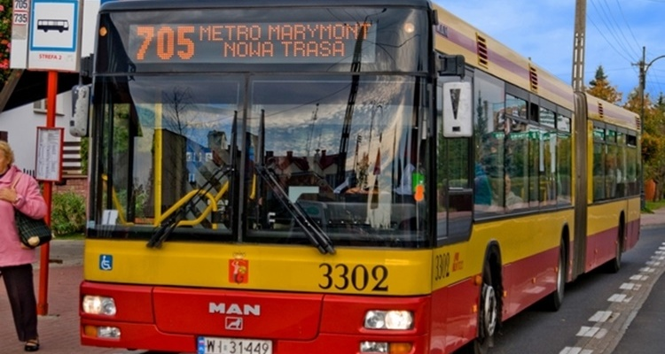
Komunikacja
W zakresie komunikacji zbiorowej, obsługa Gminy opiera się głównie na komunikacji autobusowej. Obsługę autobusową zapewniają przede wszystkim linie podmiejskie organizowane przez Zarząd Transportu Miejskiego w Warszawie (ZTM), obsługujące połączenia na trasach:
1) linia 735: Warszawa (Metro Marymont) - Zegrze Południowe,
2) linia 705: Warszawa (Metro Marymont) — Rynia (przez Białobrzegi),
3) linia 736: Warszawa (Żerań FSO) - Legionowo (przez Rembelszczyznę),
4) Szybka Kolej Miejską (SKM) – Warszawa – Nieporęt – Radzymin.
Koszt funkcjonowania powyższych linii poniesiony przez Gminę Nieporęt w 2022 roku na podstawie porozumień z organizatorem transportu - ZTM, wyniósł 2 280 201,00 zł (w 2021 r. – 2 236 152,00 zł).
Ponadto, na terenie Gminy kursują linie lokalne typu „L” również obsługiwane przez ZTM w porozumieniu z Gminą na następujących trasach:
L-8: Wólka Radzymińska — Nieporęt — Izabelin — Stanisławów Pierwszy — Rembelszczyzna — Kąty Węgierskie — Stanisławów Drugi — Legionowo,
L-31: Nieporęt - Białobrzegi — Beniaminów — Radzymin,
linia międzygminna nr D1 na trasie: Legionowo (Grudzie) — Józefów.
Gmina Nieporęt łącznie w 2022 roku wydatkowała na obsługę linii „L” oraz D1 kwotę: 1 745 969,11 zł (w 2021 r. – 1 699 206,38 zł).
Łącznie w 2022 roku Gmina Nieporęt wydatkowała na funkcjonowanie autobusowej komunikacji kwotę 4 026 170,11 zł (w 2021 r. kwotę 3 935 358,38 zł).
Powyższe wydatki nie uwzględniają kosztów dowozu dzieci do szkół.

Slide 28
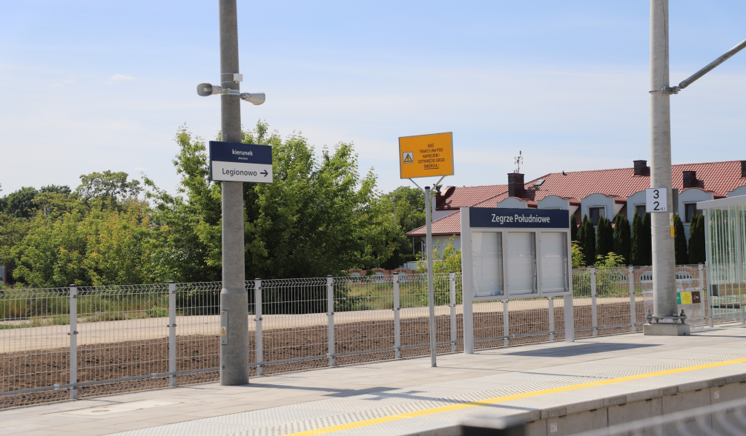
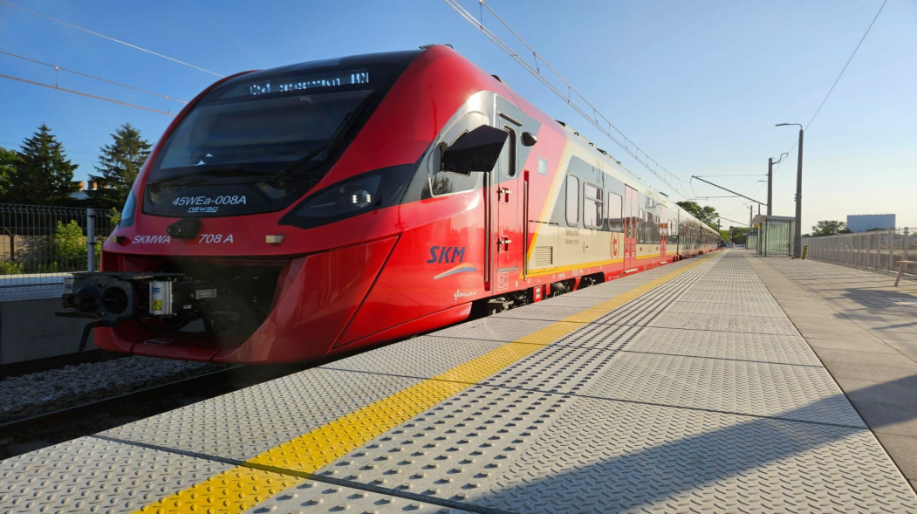
Komunikacja
W 2022 r. trwały prace związane z modernizacją istniejącego torowiska kolejowego wraz z budową linii energetycznej oraz nowego peronu krańcowego zlokalizowanego na terenie Gminy Nieporęt w Zegrzu Południowym dla nowej linii SKM S-4.
Nowa linia kursuje od dnia 11 czerwca 2023 roku.

Slide 29
Gmina Nieporęt idealne miejsce dla Ciebie, Twojej rodziny, biznesu
Dziękujemy za uwagę ☺

